Slide 1
118 dage tilbage til
WSC Shanghai 2026
Møde med SkillsDenmark, Eksperter og trænere
26.05.26

Slide 2
Access Programme og status på Member Area
Experter..
Nye Experter..
Deltagere..

Slide 3
Forberedelse og Træningsplaner
Træningsplaner..
Informationsdeling: expertens ansvar
Leverer standarter til træningen.
Engelsk niveau

Slide 4
Forum/Skills Management plan-Infrastructure list
Skill management plan
  Workshop layout
Infrastructure list
  Status på items
  Se mere på IL
Aktivitet på forum
Afstemning på forum

Slide 5
ERASMUS+
Ansøgne midler hos SkillsDenmark
Betingelser for at søge

Slide 6
Eksperters rejseforhold
16.09.26 kl. 14.20: Mødetid CPH lufthavn, Terminal 2
16.09.26 kl. 17.20: Afgang CPH Lufthavn
Mellemlanding i München (3.20 t)
17.09 kl. 15.50: Ankomst i Shanghai (PVG) -> intet program resten af dagen
WSC Shanghai står for lufthavnstransfer til hotellet
WhatsApp-gruppe

Slide 7

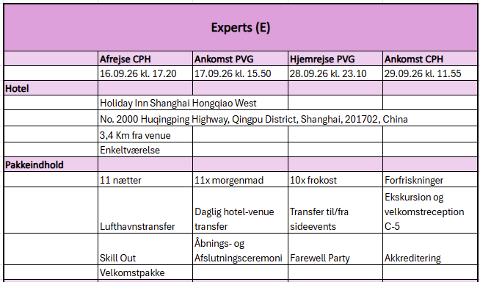

Eksperters Hotel og Pakke
Bemærk: Eksperter står selv for aftensmad
WhatsApp-gruppe

Slide 8
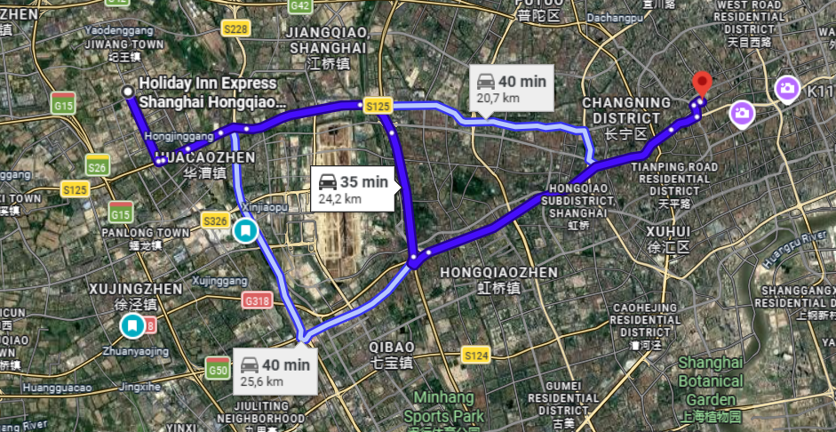
Trænere og andre der rejser med Rejsechefen
Bemærk sidste tilmelding var 22.05.26. Kontakt Kirsten Madsen, kirsten@rejsechefen.dk
https://rejsechefen.dk/shanghai-worldskills-2026/
Swissotel Grand Shanghai
Transport er eget ansvar
Supporter WhatApp-gruppe

Slide 9
Tak for i dag
Møde med SkillsDenmark, Eksperter og trænere
26.05.26

